Slide 1
Глава 6
Молодёжь и общество

Slide 2
6-1: о себе
Мне двадцать один год/двадцать два года/ девятнадцать лет
Я закончил(а) государственную/частную школу, когда мне было …
Первый мобильный телефон у меня появился, когда мне было …
Интереснее всего мне сейчас…
В моих планах найти работу/поступить в аспирантуру, устроиться на работу сразу по окончании университета

Slide 3

6-5: О чём мечтает молодёжь?

Slide 4
6-6: Молодёжь России
  1. Молодёжь России мечтает о многих вещах, среди них …, а также…
2. При этом молодые люди ценят… и …, в том числе …
3. К тому, что привлекает российскую молодёжь, относится следующее…

Slide 5
6-8: День молодёжи России
1. Почему в России отмечают День молодёжи?
2. Что делает российское государство сейчас для молодёжи?
3. Отмечается ли День молодёжи в вашей стране?
4. В каком стиле написана статья?
5. С какой целью написана статья?

Slide 6
Молодёжь России
  Молодёжь России мечтает о многих вещах, среди них…, а также…
  При этом молодые люди ценят… и …, в том числе …
  К тому, что привлекает российскую молодёжь, относится следующее…
  При этом правительство России помогает молодёжи следующим образом, во-первых … во-вторых, кроме того, можно ещё добавить…

Slide 7
6-9: Видео “Кем я хочу стать”
А. Посмотрите видеорепортаж и запишите, кем хотят стать молодые люди. Кратко запишите, что они говорят в этой связи:
          Влад Старков
          Юлия Ремнева
          Ира Мальцева
В. Посмотрите видеорепортаж ещё раз и сверьте свой список со списками ваших одногруппников.
С. По материалам видеорепортажа ответьте на вопрос: Верят ли молодые люди в будущее России?

Slide 8

6-9: Видео “Кем я хочу стать”

Slide 9
6-10–6-12: Молодёжь Москвы
6-10. Прочитайте о городских типах молодых людей в Москве.
1. Какой городской тип вас больше всего заинтересовал и почему?
2. Какие из этих городских типов вы встречаете и в вашем городе?
6-11. Прочитайте внимательно ещё раз, выпишите следующую
информацию о каждом из городских типов:
1. Как узнать на улице?
2. Где можно встретить?
3. Чем занимается/увлекается?
4. Чего хочет/о чём мечтает?
.

Slide 10

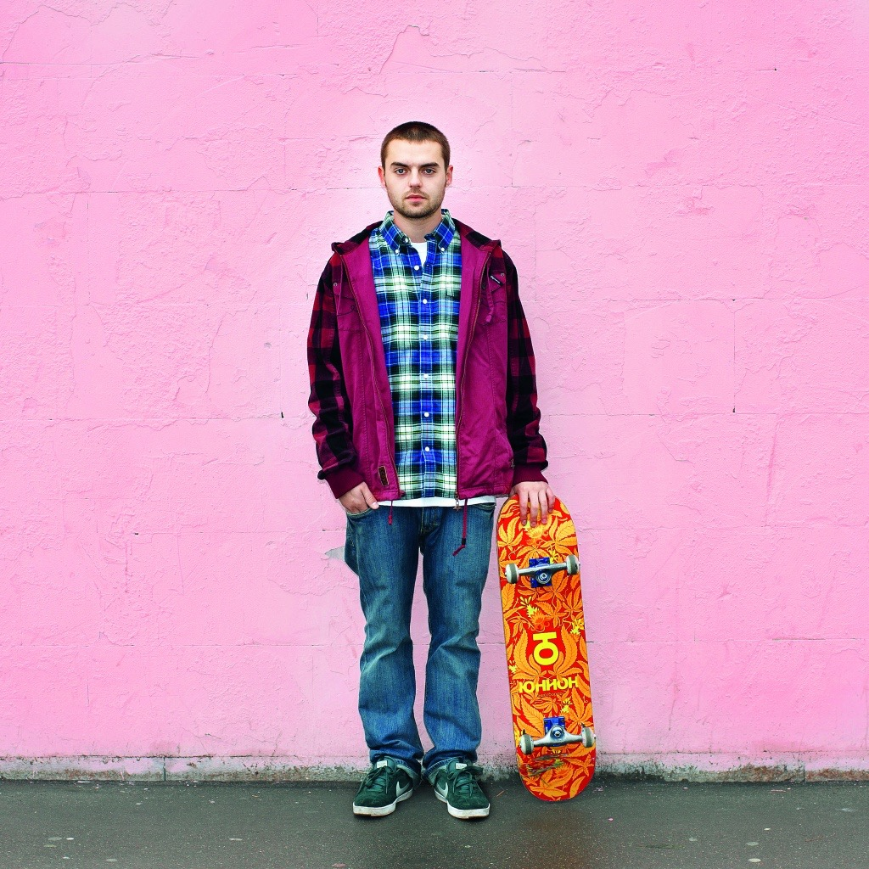
Какой это городской тип? Почему?
Ходит в чём?
Одет(а) во что?
Выглядит как?

Slide 11

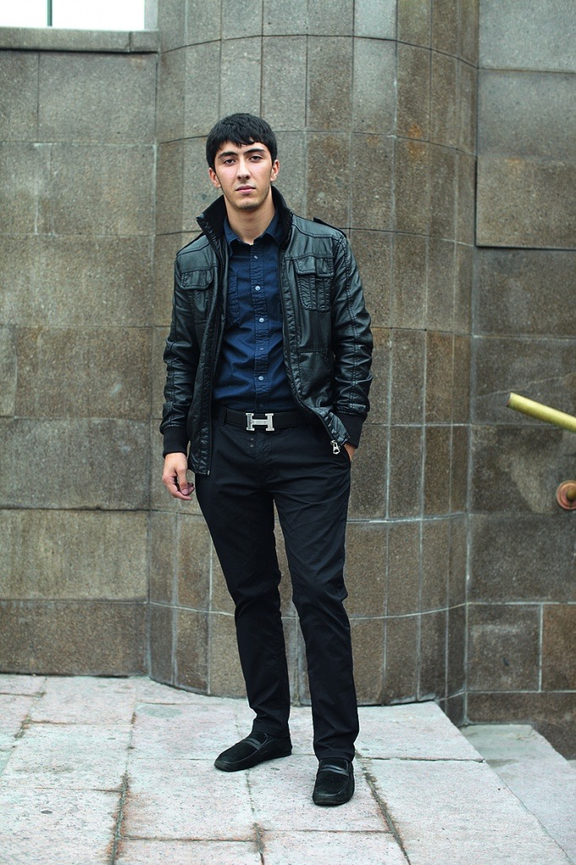
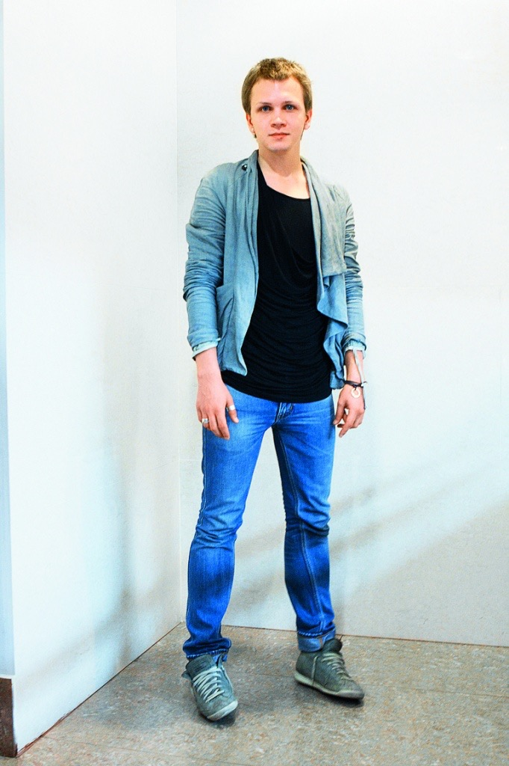
Какой это городской тип? Почему?
Ходит в чём?
Одет(а) во что?
Выглядит как?

Slide 12

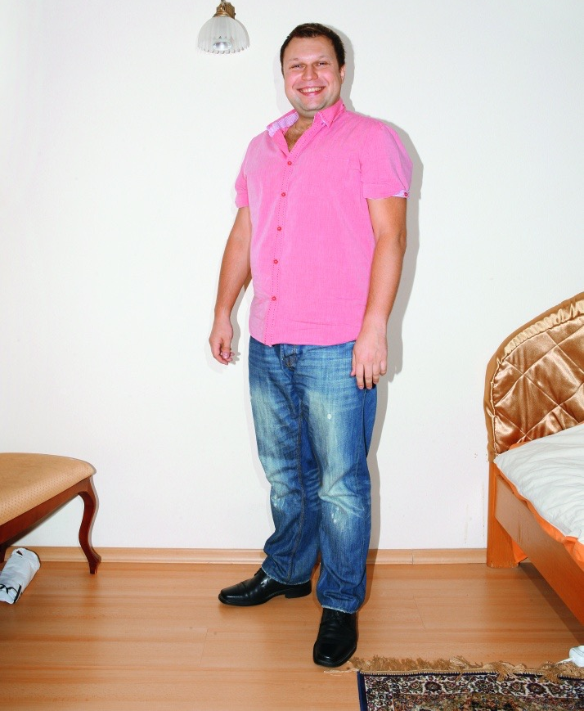
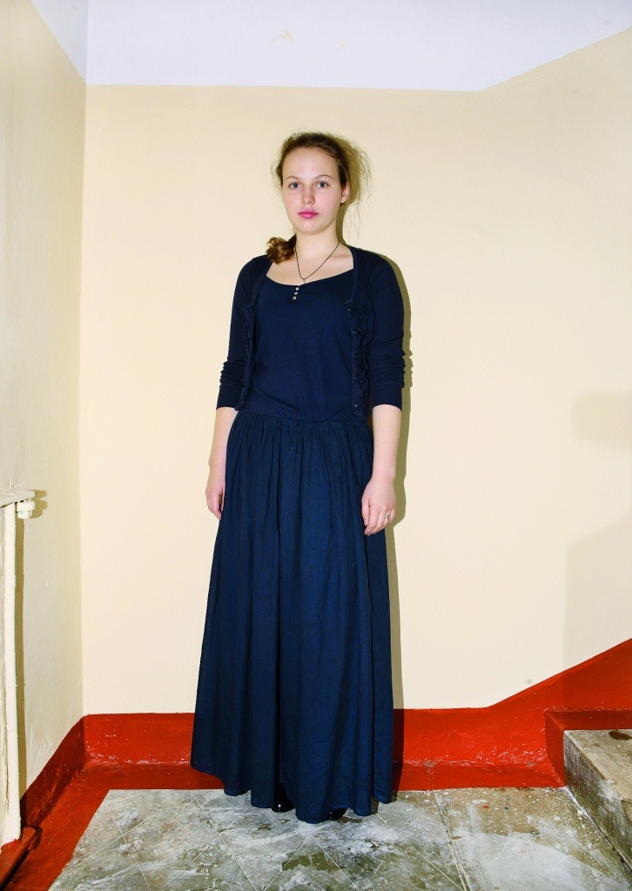
Какой это городской тип? Почему?
Ходит в чём?
Одет(а) во что?
Выглядит как?

Slide 13
6-14: Молодёжь Москвы
1. Кому нравится Москва, а кто хотел бы жить в другом городе? Объясняют ли они почему.
2. У кого существуют проблемы на работе из-за того, что он/она принадлежит к определённой молодёжной субкультуре?
3. Кому помогла найти работу принадлежность к субкультуре
4. Как молодые люди проводят свободное время?

Slide 14

6-15: “Молодёжные субкультуры”
Посмотрите видеорепортаж и отметьте, что правильно.

Slide 15
6-16: “Молодёжные субкультуры”
Ответьте на вопросы:
а) Как пожилые люди объясняют своё отношение к молодёжным субкультурам?
б) Как вы относитесь к молодёжным субкультурам?

Slide 16
А какие молодёжные субкультуры (были) популярны в вашей школе? В вашем университете?
Townies?
Emo?
Theater kids?
Preppies?
Steam punk?

Slide 17
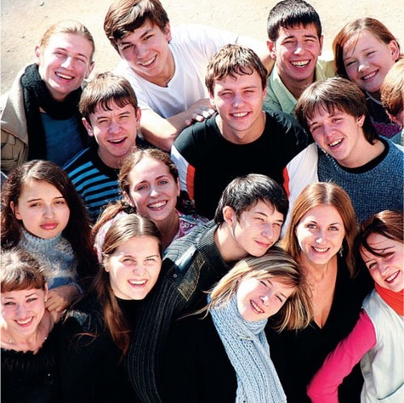
6-25: Молодёжь России
  Молодёжь России мечтает о многих вещах, среди них …, а также…
  При этом молодые люди ценят… и …, в том числе …
  К тому, что привлекает российскую молодёжь, относится следующее…

Slide 18
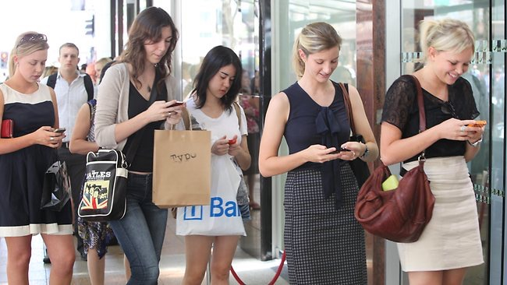
Молодёжь в России/в Америке
  Как молодёжь России, так и молодёжь в Америке мечтает о многих вещах, среди них …, а также…
  При этом молодые люди ценят… и …, в том числе …
  В отличие от российской молодёжи, американскую молодёжь привлекает следующее…

Slide 19
Проблемы молодёжи
Какие проблемы существуют у молодёжи в России?
Я могу назвать следующие проблемы, во-первых…, во-вторых…
Какая проблема является самой серьёзной по мнению взрослых, а какая самая серьёзная по мнению подростков?
Как вы думаете, почему взрослые и подростки смотрят по-разному на проблемы, с которыми сталкиваются молодые люди? (обсудите друг с другом)
Взрослые и подростки смотрят по-разному на проблемы молодёжи, поскольку, во-первых…, во-вторых …
            разный/одинаковый жизненный опыт
            видят только проблему
            видят причину проблемы

Slide 20
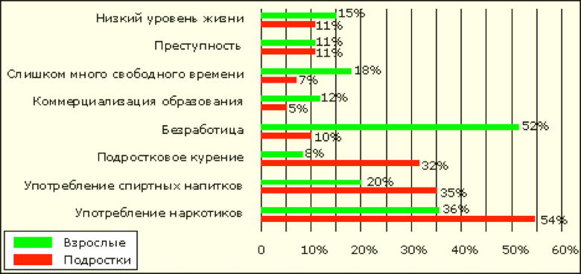
6-27: Проблемы молодёжи
Посмотрите на график и сравните, как оценивают проблемы молодёжи взрослые и подростки
Посмотрите на график и сПосмотрите на график и сравните, как оценивают проблемы молодёжи взрослые и подросткиравните, как оценивают проблемы молодёжи взрослые и подростки

Slide 21
Проблемы молодёжи в Америке
Обсудите/опросите:
      Какие проблемы существуют у молодёжи в Америке?
      Я могу назвать следующие проблемы, во-первых…, во-вторых…

Slide 22
6-29: Безработица
Повторим лексику:
Находить/найти что?
Сталкиваться/столкнуться с чем?
Приводить/привести к чему?
Снижать/снизить что?
Влиять/повлиять на что?
Повышать/повысить что?
Создавать/создать что?

Slide 23
6-30: Безработица среди молодёжи
Найдите и подчеркните в тексте, какие меры автор заметки считает необходимым принять, чтобы уменьшить уровень безработицы среди молодёжи.
Что бы вы предложили сделать, чтобы решить проблему безработицы среди молодёжи?

Slide 24
6-30: Безработица среди молодёжи
Чтобы уменьшить уровень безработицы среди молодёжи, необходимо:
1) стимулировать работодателей нанимать молодёжь;
2) повысить качество подготовки специалистов;
3) готовить специалистов по востребованным специальностям;
4) создать молодёжные биржи труда.

Slide 25
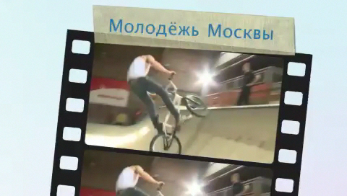
6-31-6-32: Видеорепортаж «Молодёжь Москвы»

Slide 26
6-40: Наркотики и молодежь
Причины наркомании среди молодёжи:
1) мо́да, любопы́тство, «не́чего де́лать»,
жи́зненные тру́дности
2) пробле́мы в семье́ и шко́ле
3) психи́ческая зави́симость от нарко́тика
4) ?????

Slide 27
6-44: Наркотики и молодежь
Употребле́ние нарко́тиков
1) вызыва́ет… (что?)
2) даёт возмо́жность… (кому? что делать/сделать?)
3) вре́менно снима́ет… (что?)
4) приво́дит к… (чему?)

Slide 28
6-45: Наркотики и молодёжь.
Чтобы бороться с наркоманией и другими негативными явлениями, следует/необходимо, что́бы молодо́й̆ челове́к в свободное время че́м-то занима́лся, потому́ что по причи́не «не́чего де́лать» мо́жет произойти́ любо́е преступле́ние.
Я думаю, что молодёжь нужда́ется в том, что́бы для неё бы́ли со́зданы досту́пные це́нтры досу́га: клу́бы, спорти́вные и культу́рные це́нтры, кинотеа́тры.

Slide 29
Возвратные глаголы
Студент готовит доклад.
The student is preparing a report.
Доклад готовится студентом.
The report is being prepared by the student.

Slide 30
Активные, безличные и пассивные конструкции
Active; A farmer (Nom) is making vodka (Acc) from potatoes (Gen) in Poland (Pre)
Фермер делает водку из картофеля в Польше
Impersonal: (They, Nom) make (plural) vodka (Acc) from potatoes (Gen) in Poland (Pre)
Делают водку из картофеля в Польше
Водку в Польше делают из картофеля
Passive: Vodka (Nom) is made from potatoes (Gen) in Poland (Pre) (by a farmer (Instr))
Водка делается из картофеля в Польше фермером

Slide 31
Практика
Перепишите, используя пассивные конструкции
Студент пишет сочинение.
Преподаватель проверяет сочинение.
Мама готовит обед.
Жители празднуют день города.
Молодёжь употребляет наркотики.

Slide 32
6-60 — 6-64: форум «Цель жизни»
1. «Молодёжь ста́ла ху́же», так счита́ют:
2. «Молодёжь не ху́же, чем была́ ра́ньше», так счита́ют:
3. «Пло́хо, что молодёжь стреми́тся то́лько зарабо́тать мно́го де́нег», так счита́ют:
4. «Это норма́льно, что молодёжь стреми́тся зарабо́тать мно́го де́нег», так счита́ют:

Slide 33
6-60 — 6-64: форум «Цель жизни»
1. Ни́на Серге́евна счита́ет, что у Росси́и нет бу́дущего, и́з-за того́…
2. Та́ня пи́шет, что жизнь в Росси́и…, и на всё…
3. Домохозя́йка уве́рена, что цель зарабо́тать де́ньги…
4. Ната́лья уве́рена, что у Росси́и есть бу́дущее, поско́льку…
5. Преподава́тель ву́за счита́ет, что молодёжь…
6. Оленька счита́ет, что роди́тели ве́чно недово́льны…
7. Да́рья счита́ет, что у Росси́и есть бу́дущее, и что ны́нешнее поколе́ние…

Slide 34
6-60 — 6-64: форум «Цель жизни»
Форум “Цель жизни”
Дискуссия: Как вы считаете? Важно зарабатывать деньги или нет?
Я считаю… Для доказательства своей точки зрения я могу привести следующие аргументы. Во-первых, во-вторых…

Slide 35
6-67: Нынешнее поколение.
В этой статье…
a. а́втор анализи́рует, чем интересу́ется молодёжь
b. а́втор пока́зывает, что для молодёжи са́мое гла́вное, чем она́ живёт, к чему́ стреми́тся
c. а́втор обосно́вывает, почему́ у Росси́и нет бу́дущего
d. а́втор пыта́ется защити́ть совреме́нную молодёжь, доказа́ть, что её напра́сно руга́ют

Slide 36
6-70: Нынешнее поколение. Аннотация.
1. В статье́ речь идёт о… The article is about…
2. В статье́ анализи́руются… The author analyzes…
3. Автор критику́ет (мне́ние)… The author criticizes (the opinion)…
4. Автор приво́дит (фа́кты, приме́ры)… The author gives (facts, examples)…
5. В статье́ сра́внивается… In the article, the author compares…
6. В статье́ опи́сывается… In the article, the author describes…
7. Автор утвержда́ет… The author maintains…
8. Автор статьи́ де́лает вы́вод, что… The author concludes that…

Slide 37
6-71: Нынешнее поколение. Prepare to talk about young people in Russia today.
Begin and end this way:
«Говоря о современной молодёжи в России, я хочу начать с того, что…»
«В заключение я хочу сказать, что… »

